Slide 1
Elasticsearch简介
王海深
2016-09-20

Slide 2
Elasticsearch 功能简介
Elasticsearch同Hadoop的对比
Demos演示

Slide 3
Elasticsearch 功能简介
Elasticsearch同Hadoop的对比
Demos演示

Slide 4
什么是ES
ElasticSearch（简称ES）是一个分布式、Restful的搜索及分析服务器，设计用于分布式计算；能够达到实时搜索，稳定，可靠，快速。
Elasticsearch是一个基于Apache Lucene(TM)的开源搜索引擎。无论在开源还是专有领域，Lucene可以被认为是迄今为止最先进、性能最好的、功能最全的搜索引擎库。
Elasticsearch也使用Java开发并使用Lucene作为其核心来实现所有索引和搜索的功能，但是它的目的是通过简单的RESTful API来隐藏Lucene的复杂性，从而让全文搜索变得简单。

Slide 5
ES能做什么
Lucene和全文搜索；
分布式的实时文件存储，每个字段都被索引并可被搜索；
分布式的实时分析搜索引擎；
可以扩展到上百台服务器，处理PB级结构化或非结构化数据；

Slide 6
ES使用场景
近年ElasticSearch发展迅猛，已经超越了其最初的纯搜索引擎的角色，现在已经增加了数据聚合分析（aggregation）和可视化的特性， 如果你有数百万的文档需要通过关键词进行定位时，ElasticSearch肯定是最佳选择。
如果你的文档是JSON的，你也可以把 ElasticSearch当作一种“NoSQL数据库”， 应用ElasticSearch数据聚合分析（aggregation）的特性，针对数据进行多维度的分析。

Slide 7
ES优秀案例
Github： 2013年初，GitHub抛弃了Solr，采取ElasticSearch 来做PB级的搜索，现在GitHub使用ElasticSearch搜索20TB的数据，包括13亿文件和1300亿行代码 。
SoundCloud：“SoundCloud使用ElasticSearch为1.8亿用户提供即时而精准的音乐搜索服务”。
百 度：百度目前广泛使用ElasticSearch作为文本数据分析，采集百度所有服务器上的各类指标数据及用户自定义数据，通过对各种数据进行多维分析展 示，辅助定位分析实例异常或业务层面异常。目前覆盖百度内部20多个业务线（包括casio、云分析、网盟、预测、文库、直达号、钱包、风控等），单集群 最大100台机器，200个ES节点，每天导入30TB+数据。

Slide 8
ES优秀案例
维基百科使用Elasticsearch来进行全文搜做并高亮显示关键词，以及提供search-as-you-type、did-you-mean等搜索建议功能。
英国卫报使用Elasticsearch来处理访客日志，以便能将公众对不同文章的反应实时地反馈给各位编辑。
StackOverflow将全文搜索与地理位置和相关信息进行结合，以提供more-like-this相关问题的展现。
Goldman Sachs使用它来处理5TB数据的索引，还有很多投行使用它来分析股票市场的变动。

Slide 9
ES流行原因
Elasticsearch集群实例很容易搭建
基于json格式的查询语言比开发MapReduce或spark系统更容易掌握
开发人员可以很方便的将Elasticsearch集成到Hadoop中

Slide 10
ES优点
Elasticsearch是分布式的。不需要其他组件，分发是实时的，被叫做“Push replication”。
Elasticsearch 完全支持 Apache Lucene 的接近实时的搜索。
处理多租户（multitenancy）不需要特殊配置，而Solr则需要更多的高级设置。
Elasticsearch 采用 Gateway 的概念，使得完备份更加简单。
各节点组成对等的网络结构，某些节点出现故障时会自动分配其他节点代替其进行工作。

Slide 11
ES发展趋势
在过去的几年的日志分析领域，开源搜索引擎Elasticsearch已经变得越来越流行。它与其开源的服务器端的日志收集产品Logstash，其开源可视化工具kibana一起组成了ELK分析组合。这个功能强大的组合正蓄势待发。

Slide 12
ES与Hadoop关系
ES与Hadoop的关系可以简单概括成一句话： Elasticsearch和Hadoop是可以很好地一起共事的，使用Elasticsearch快速的关键词查询，Hadoop job则能处理相当复杂的分析。

Slide 13
ES核心概念
近实时
集群
节点
索引
类型
文档
分片
复制

Slide 14
ES核心概念
接近实时（NRT） Elasticsearch是一个接近实时的搜索平台。这意味着，从索引一个文档直到这个文档能够被搜索到有一个轻微的延迟（通常是1秒）。

Slide 15
ES核心概念
集群（cluster） 一个集群就是由一个或多个节点组织在一起，它们共同持有你整个的数据，并一起提供索引和搜索功能。一个集群由一个唯一的名字标识，这个名字默认就是 “elasticsearch”。这个名字是重要的，因为一个节点只能通过指定某个集群的名字，来加入这个集群。

Slide 16
ES核心概念
节点（node） 一个节点是你集群中的一个服务器，作为集群的一部分，它存储你的数据，参与集群的索引和搜索功能。和集群类似，一个节点也是由一个名字来标识的，默认情况下，这个名字是一个随机的漫威漫画角色的名字，这个名字会在启动的时候赋予节点。

Slide 17
ES核心概念
索引（index） 一个索引就是一个拥有几分相似特征的文档的集合。比如说，你可以有一个客户数据的索引，另一个产品目录的索引，还有一个订单数据的索引。一个索引由一个名 字来标识（必须全部是小写字母的），并且当我们要对对应于这个索引中的文档进行索引、搜索、更新和删除的时候，都要使用到这个名字。

Slide 18
ES核心概念
类型（type） 在一个索引中，你可以定义一种或多种类型。一个类型是你的索引的一个逻辑上的分类/分区，其语义完全由你来定。通常，会为具有一组共同字段的文档定义一个 类型。比如说，我们假设你运营一个博客平台并且将你所有的数据存储到一个索引中。在这个索引中，你可以为用户数据定义一个类型，为博客数据定义另一个类 型，当然，也可以为评论数据定义另一个类型。

Slide 19
ES核心概念
文档（document） 一个文档是一个可被索引的基础信息单元。比如，你可以拥有某一个客户的文档，某一个产品的一个文档，当然，也可以拥有某个订单的一个文档。文档以 JSON（Javascript Object Notation）格式来表示，而JSON是一个到处存在的互联网数据交互格式。

Slide 20
ES核心概念
分片shards 一个索引可以存储超出单个结点硬件限制的大量数据。比如，一个具有10亿文档的索引占据1TB的磁盘空间，而任一节点都没有这样大的磁盘空间；或者单个节点处理搜索请求，响应太慢。 为了解决这个问题，Elasticsearch提供了将索引划分成多份的能力，这些份就叫做分片。当你创建一个索引的时候，你可以指定你想要的分片的数量。每个分片本身也是一个功能完善并且独立的“索引”，这个“索引”可以被放置到集群中的任何节点上。

Slide 21
ES核心概念
分片之所以重要，主要有两方面的原因： --允许你水平分割/扩展你的内容容量。 --允许你在分片（潜在地，位于多个节点上）之上进行分布式的、并行的操作，进而提高性能/吞吐量。

Slide 22
ES核心概念
复制replicas
在一个网络/云的环境里，失败随时都可能发生，在某个分片/节点不知怎么的就处于离线状态，或者由于任何原因消失了，这种情况下，有一个故障转移机制是非 常有用并且是强烈推荐的。为此目的，Elasticsearch允许你创建分片的一份或多份拷贝，这些拷贝叫做复制分片，或者直接叫复制。

Slide 23
ES核心概念
复制之所以重要，有两个主要原因： -- 在分片/节点失败的情况下，提供了高可用性。因为这个原因，注意到复制分片从不与原/主要（original/primary）分片置于同一节点上是非常重要的。 -- 扩展你的搜索量/吞吐量，因为搜索可以在所有的复制上并行运行。

Slide 24
ES概念与关系库对比
在Elasticsearch中，文档归属于一种 类型(type) ,而这些类型存在于 索引(index)中，类比传统关系型数据库：
Relational DB -> Databases -> Tables -> Rows -> Columns
关系型数据库 数据库 表 行 列
Elasticsearch -> Indices -> Types -> Documents -> Fields
Elasticsearch 索引 类型 文档 域(字段)

Slide 25
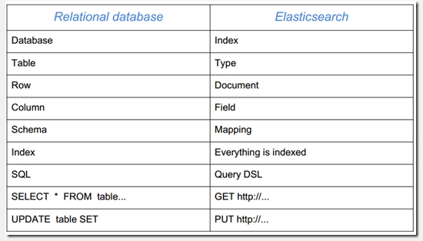
ES概念与关系库对比图

Slide 26
Elasticsearch 功能简介
Elasticsearch同Hadoop的对比
Demos演示

Slide 27
ES与Hadoop组件比较
Solr 是一个开源的企业级搜索服务器，底层使用易于扩展和修改的Java 来实现。服务器通信使用标准的HTTP 和XML，所以如果使用Solr 了解Java 技术会有用却不是必须的要求。
Solr 主要特性有：强大的全文检索功能，高亮显示检索结果，动态集群，数据库接口和电子文档（Word ，PDF 等）的处理。而且Solr 具有高度的可扩展，支持分布搜索和索引的复制。
Elasticsearch与Solr的比较，包括测试和实际应用两个方面，具体比较结果见后面详情。

Slide 28
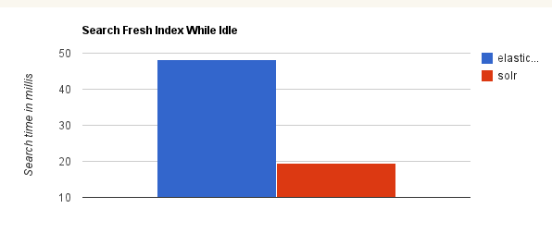
ES vs Solr
当单纯的对已有数据进行搜索时，Solr更快：

Slide 29
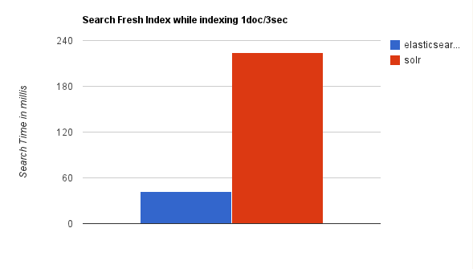
ES vs Solr
当实时建立索引时, Solr会产生io阻塞，查询性能较差, Elasticsearch具有明显的优势：

Slide 30
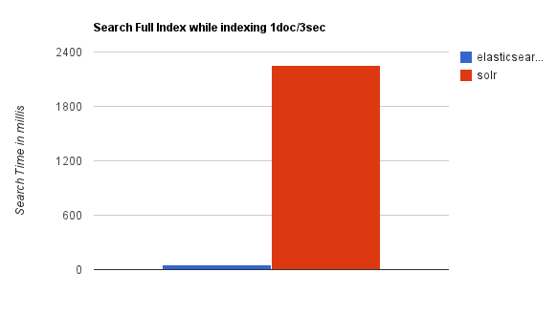
ES vs Solr
随着数据量的增加，Solr的搜索效率会变得更低，而Elasticsearch却没有明显的变化：

Slide 31
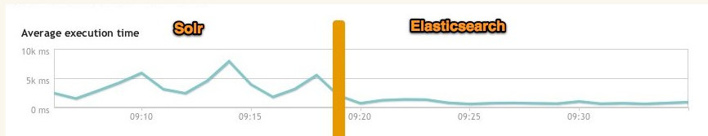
ES vs Solr
实际生产环境测试，将搜索引擎从Solr转到Elasticsearch以后的平均查询速度有了50倍的提升：

Slide 32
ES vs Solr
比较总结：
二者安装都很简单；
Solr 利用 Zookeeper 进行分布式管理，而 Elasticsearch 自身带有分布式协调管理功能;
Solr 支持更多格式的数据，而 Elasticsearch 仅支持json文件格式；
Solr 官方提供的功能更多，而 Elasticsearch 本身更注重于核心功能，高级功能多有第三方插件提供；
Solr 在传统的搜索应用中表现好于 Elasticsearch，但在处理实时搜索应用时效率明显低于 Elasticsearch。
Solr 是传统搜索应用的有力解决方案，但 Elasticsearch 更适用于新兴的实时搜索应用。

Slide 33
ES相关资料
elasticsearch 性能测试
http://blog.csdn.net/xiamizy/article/details/38225977
Elasticsearch、MongoDB和Hadoop比较
http://itindex.net/detail/53171-elasticsearch-mongodb-hadoop

Slide 34
Elasticsearch 功能简介
Elasticsearch同Hadoop的对比
Demos演示

Slide 35
ES交互
基于HTTP协议，以JSON为数据交互格式的RESTful API；
向Elasticsearch发出的请求的组成部分与其它普通的HTTP请求是一样的：
curl -X<VERB> '<PROTOCOL>://<HOST>:<PORT>/<PATH>?<QUERY_STRING>' -d '<BODY>'

Slide 36
ES交互命令
curl -X<VERB> '<PROTOCOL>://<HOST>:<PORT>/<PATH>?<QUERY_STRING>' -d '<BODY>‘
VERB HTTP方法：GET, POST, PUT, HEAD, DELETE
PROTOCOL http或者https协议（只有在Elasticsearch前面有https代理的时候可用）
HOST Elasticsearch集群中的任何一个节点的主机名，如果是在本地的节点，那么就叫localhost
PORT Elasticsearch HTTP服务所在的端口，默认为9200
PATH API路径（例如_count将返回集群中文档的数量），PATH可以包含多个组件，例如_cluster/stats或者_nodes/stats/jvm
QUERY_STRING 一些可选的查询请求参数，例如?pretty参数将使请求返回更加美观易读的JSON数据
BODY 一个JSON格式的请求主体（如果请求需要的话）

Slide 37
ES入门资料
ElasticSearch 简单入门
http://www.oschina.net/translate/elasticsearch-getting-started?cmp
Elasticsearch基础教程
http://blog.csdn.net/cnweike/article/details/33736429
Elasticsearch权威指南（中文版）
http://es.xiaoleilu.com/010_Intro/00_README.html
elasticsearch-查询基础篇
http://www.cnblogs.com/zhangchenliang/p/4195406.html

Slide 38
ES简介
Thanks！！！
Q & A

